Slide 1

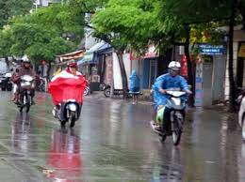
KHỞI ĐỘNG
Quan sát những bức ảnh dưới đây, sau đó hãy đặt một câu miêu tả đầy đủ nội dung bức ảnh, trong câu văn có sử dụng trạng ngữ
Vào những đêm hè, chúng ta có thể thấy được cả dải ngân hà trên cao
Dưới cơn mưa, trên những con phố, những chiếc xe đang đi vội vã.
Như vậy các em thấy rằng ở trong các câu văn mình có thể thêm vào các thành phần như là thành phần trạng ngữ để khiến cho câu văn có nội dung phong phú hơn, đầy đủ hơn, sinh động hơn và chính là nội dung của ngày hôm nay.

Slide 2
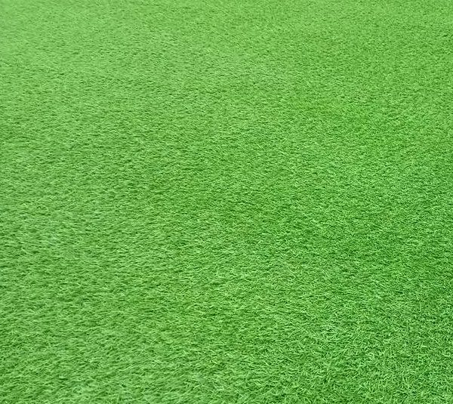

Tiết 100
THỰC HÀNH TIẾNG VIỆT

Slide 3

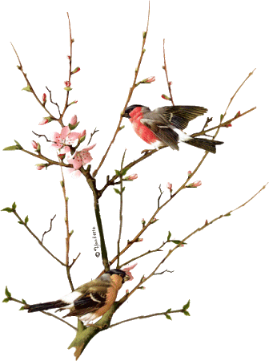
Tiết 100: THỰC HÀNH TIẾNG VIỆT
1. Trạng ngữ:
Trạng ngữ là gì?
a, Khái niệm: Trạng ngữ là thành phần phụ trong câu, giúp bổ sung thông tin về thời gian, nơi chốn, nguyên nhân, mục đích, phương tiện. cách thức , điều kiện…cho sự việc được nói đến trong câu. Hoặc dùng để liên kết các câu trong đoạn văn.
Chức năng của trạng là gì?
b, Chức năng của trạng
Bổ sung thông tin cho câu: Thời gian, địa điểm, nguyên nhân, mục đích, phương tiện, điều kiện.
- Trong đoạn văn, bài văn: Tạo tính liên kết giữa các câu trong đoạn văn hoặc giữa các đoạn văn trong bài văn

Slide 4
Tiết 100: THỰC HÀNH TIẾNG VIỆT
1. Trạng ngữ:
Vị trí của trạng ngữ?
c, Vị trí của trạng ngữ
Thường nằm ở đầu câu.
Đôi khi nằm ở giữa câu hoặc cuối câu.
- Đặc điểm nhận diện: Có dấu phẩy ngăn cách với thành phần chính, ngắt quãng khi nói.

Slide 5

Tiết 100: THỰC HÀNH TIẾNG VIỆT
Luyện tập:
Bài 1:
Thảo luận cặp đôi hoàn thành vào phiếu học tập
Chỉ ra trạng ngữ trong các câu sau và cho biết chức năng của trạng ngữ ở từng câu:
a. Từ khi biết nhìn nhận và suy nghĩ, tôi dần dần hiều ra rằng, thế giới này là muôn màu muôn vẻ, vô tận và hấp dẫn lạ lùng.
b. Giờ đây, mẹ tôi đã khuất và tôi cũng đã lớn.
c. Dù có ý định tốt đẹp, những người thân yêu của ta đôi lúc cũng không hẳn đúng khi ngăn cản, không để ta được sống với con người thực của mình.

Slide 6




Tiết 100: THỰC HÀNH TIẾNG VIỆT
b. Luyện tập:
Bài 1:
Câu | Trạng ngữ | Chức năng
a
b
c
Từ khi biết nhìn nhận và suy nghĩ
Nêu thông tin về thời gian
Giờ đây
Nêu thông tin về thời gian
Dù có ý định tốt đẹp
Nêu thông tin về điều kiện

Slide 7

Tiết 100: THỰC HÀNH TIẾNG VIỆT
b. Luyện tập:
Bài 2:
Thử lược bỏ trạng ngữ trong các câu sau và chỉ ra sự khác nhau về nội dung giữa câu có trạng ngữ với câu không còn trạng ngữ:
a. Cùng với câu này, mẹ còn nói: “Người ta cười chết!”.
b. Trên đời, mọi người giống nhau nhiêu điều lắm.
c. Tuy vậy, trong thâm tâm, tôi không hề cảm thấy dễ chịu mỗi lần nghe mẹ trách cứ

Slide 8
Tiết 100: THỰC HÀNH TIẾNG VIỆT
Bài 2:
a. Nếu lược bỏ trạng ngữ “Cùng với câu này” thông tin trong câu mang tính chất chung chung, không gắn với điều kiện cụ thể.
b. Nếu lược bỏ trạng ngữ “Trên đời”, câu sẽ mất đi tính phổ quát, điều muốn nhấn mạnh trong câu không còn nữa.
c. Nếu lược bỏ trạng ngữ “Trong thâm tâm” , người đọc sẽ không biết được điều mà người nói muốn thú nhận đã tồn tại ở đâu.
Trạng ngữ còn có chức năng liên kết với câu trước đó.
? Qua các bài tập trên, ngoài các chức năng đã học em rút ra thêm chức năng gì của trạng ngữ?

Slide 9
Tiết 100: THỰC HÀNH TIẾNG VIỆT
Bài 3:
Thêm trạng ngữ cho các câu sau:
a. Hoa đã bắt đầu nở.
TN chỉ thời gian: Đầu tháng Giêng, hoa đã bắt đầu nở.
TN chỉ địa điểm: Trong công viên, hoa đã bắt đầu nở.
TN chỉ nguyên nhân: Nhờ thời tiết ấm lên, hoa đã bắt đầu nở.
b. Bố sẽ đưa cả nhà đi công viên nước.
Nghỉ hè, bố sẽ đưa cả nhà đi công viên nước.
c. Mẹ rất lo lắng cho tôi.
Mỗi khi đi công tác, mẹ rất lo lắng cho tôi.

Slide 10

Tiết 100: THỰC HÀNH TIẾNG VIỆT
4a. Đòi hỏi chung sức chung lòng không có nghĩa là gạt bỏ cái
riêng của từng người. Chung sức chung lòng có nghĩa là:
- Đoàn kết, nhất trí
- Đoàn kết, nhất trí
- Giúp đỡ lẫn nhau
- Quyết tâm cao độ
b. Mẹ muốn tôi giống người khác, thì “người khác” đó trong
hình dung của mẹ nhất định phải là người hoàn hảo, mười
phân vẹn mười.
Mười phân vẹn mười có nghĩa là:
- Tài giỏi
- Toàn vẹn, không có khiếm khuyết
-Toàn vẹn, không có khiếm khuyết
- Đầy đủ, toàn diện

Slide 11

NGHĨA CỦA TỪ NGỮ
5a.Tôi đã hiểu ra, mỗi lần bảo tôi: “Xem người ta kìa !” là một lần
mẹ mong tôi làm sao để bằng người, không thua em kém chị.
=> thua kém mọi người nói chung.
b. Nhớ các bạn trong lớp tôi ngày trước, mỗi người một vẻ, sinh
động biết bao.
=>mỗi người có những điểm riêng khác biệt, không ai giống ai.
c. Người ta thường nói học trò “ nghịch như quỷ”, ai ngờ quỷ cũng
là cả một thế giới, chẳng “quỷ” nào giống “quỷ” nào!
=>vô cùng nghịch ngợm, một cách tai quái, quá mức bình thường.

Slide 12

Vận dụng
Viết đoạn văn (5-7 câu) trình bày suy nghĩ của em về vấn đề: Cái
riêng của bản thân em rất đáng tự hào. Trong đoạn văn có sử
dụng ít nhất một trạng ngữ. (Gạch chân trạng ngữ)
Gợi ý:
- Em tự hào về nét riêng nào của bản thân?
- Vì sao em tự hào về nét riêng đó?
- Dùng câu Cái riêng của bản thân em rất đáng tự hào làm câu chủ đề.
- Có sử dụng trạng ngữ, gạch chân.

Slide 13
Hướng dẫn về nhà: - Nhớ nội dung thanh phân trạng ngữ, Thành ngữ - Hoàn thiện bài tập - Chuẩn bị; Đọc văn bản và trả lời câu hỏi SGk văn bản “ Hai sự khác biệt:

